Slide 1
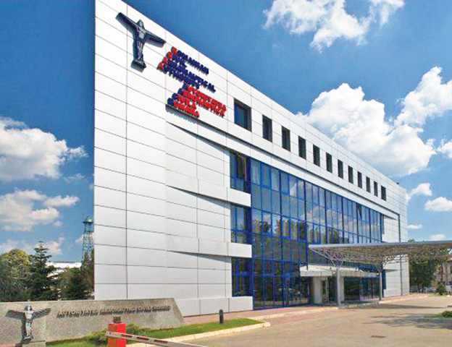
Noutati in domeniul reglementarilor aeronautice
ROMANIAN CIVIL AERONAUTICAL AUTHORITY
Daniel IVAN
Director
Direcția Aerodromuri
Sedinta AAR Brasov 2025
Notes:
In case of emergency, please use the door you came in because, even that we are at the ground floor, outside the windows is a quite deep ditch.
The emergency phone is of course, 112.

Slide 2
Modificări ale PAC-AD-139
CAPITOLUL 3. SUPRAVEGHEREA OPERATORILOR DE AERODROM
3.3 Schimbări ce necesită aprobarea prealabilă a AACR:
”(3) Modificări ce afectează baza de certificare sau condițiile certificatului (inclusiv nivelul de protecție asigurat de serviciile de salvare și stingere incendii);
(4) Modificări care afectează semnificativ elemente ale sistemului de management al operatorului aerodromului incluzând, fără să se limiteze, modificări ale:
a) organigramei / relațiilor funcționale cu impact asupra independenței managerului de siguranță, respectiv a procesului de monitorizare a conformării
b) politicii de siguranță;”
c) procedurilor asociate procesului formal care asigura identificarea pericolelor în operațiuni;”
d) procedurilor asociate procesului formal care asigura analiza, evaluarea și reducerea riscurilor de siguranță în ceea ce privește operațiunile aerodromului;
Sedinta AAR Brasov 2025

Slide 3
Modificări ale PAC-AD-139
CAPITOLUL 3. SUPRAVEGHEREA OPERATORILOR DE AERODROM
3.3 Schimbări ce necesită aprobarea prealabilă a AACR:
” e) procedurilor prin care se stabilesc mijloacele de verificare a performanței siguranței organizației operatorului de aerodrom în raport cu indicatorii și obiectivele de performanță a siguranței, ale sistemului de management al siguranței, precum și de validare a eficienței măsurilor de control al riscurilor de siguranță;
f) procedurilor asociate procesului formal de monitorizare a conformității organizației cu cerințele relevante.
(5) Modificări ale procedurilor pentru operațiuni în condiții de vizibilitate redusă.
(6) Operarea aeronavelor cu literă de cod superior (civile și militare).
(7) Modificări ale echipamentelor și caracteristicilor echipamentelor critice pentru siguranță.”
Sedinta AAR Brasov 2025

Slide 4
Modificări ale PAC-AD-139
CAPITOLUL 3. SUPRAVEGHEREA OPERATORILOR DE AERODROM
3.4 Schimbări ce nu necesită aprobarea prealabilă a AACR
”3.4.1 Schimbările efectuate de OA, care:
(1) au legătură cu cerințele din R(UE) 139/2014 Anexele III și IV dar nu se încadrează la paragraful 3.3;
(2) afectează echipamente de aerodrom care nu sunt critice pentru siguranță, vor fi notificate către AACR, în conformitate cu procedura OA de notificare a schimbărilor care nu necesită aprobare prealabilă.”
Sedinta AAR Brasov 2025

Slide 5
Modificări ale PAC-AD-139
CAPITOLUL 3. SUPRAVEGHEREA OPERATORILOR DE AERODROM
S-a introdus:
3.5.2 În situația aplicării AMC4 ADR.OPS.B.070 a), marcajele de inchidere a unei piste sau căi de rulare sau o porțiune a acestora pot fi omise dacă durata de inchidere a suprafețelor menționate mai sus este mai mică de 48 ore și se asigură informare aeronautică adecvată.
Sedinta AAR Brasov 2025

Slide 6
Modificări ale PAC-AD-139
CAPITOLUL 5. EVIDENȚA MĂSURILOR CORECTIVE
5.1 Planul de Acțiuni Corective
”5.1.4 Neconformitățile de nivel 1 includ:
(1) neacordarea accesului inspectorilor aeronautici AACR la aerodrom, la facilitățile operatorului de aerodrom sau ale furnizorului de servicii de management al platformei, așa cum sunt definite în ADR.OR.C.015, în timpul orelor normale de funcționare și după două solicitări scrise;
(2) obținerea sau menținerea valabilității unui certificat prin falsificarea dovezilor scrise depuse;
(3) Dovada unor practice neregulamentare sau utilizare frauduloasă a unui certificat;
(4) lipsa unui manager responsabil; și
(5) neconformități N2 care nu au fost închise la timp și care, în urma analizei efectuate de AACR, s-a constatat ca afectează nivelul de siguranță.”
Sedinta AAR Brasov 2025

Slide 7
Modificări ale PAC-AD-139
CAPITOLUL 5. EVIDENȚA MĂSURILOR CORECTIVE
S-a introdus:
”5.2 Comunicarea dintre AACR și auditat
5.2.1 Închiderea uneia sau mai multor neconformități dintr-un PAC aferent unui audit de supraveghere se face astfel:
- operatorul de aerodrom transmite o solicitare pentru închiderea uneia sau mai multor neconformități, însoțită de toate dovezile care demonstrează îndeplinirea cerințelor;
- AACR analizează dovezile și decide dacă acestea închid neconformitatea sau nu.
5.2.2 În cazul în care toate condițiile pentru închiderea neconformității sunt îndeplinite, AACR va înainta o adresă de răspuns către operatorul de aerodrom, specificând în clar care neconformități au fost închise și, dacă este cazul, care rămân deschise, împreună cu situația integrală a PAC aferent auditului de supraveghere respectiv, actualizat cu ultimele informații. ”
Sedinta AAR Brasov 2025

Slide 8
Modificări ale PAC-AD-139
CAPITOLUL 5. EVIDENȚA MĂSURILOR CORECTIVE
S-a introdus:
”5.2.3 Neconformitățile rămase deschise vor fi monitorizate în procesul de supraveghere.
5.2.4 Măsuri impuse în cazul în care neconformitățile de tip N2 nu sunt închise la timp: acestea intră în analiza AACR și, în funcție de impactul asupra siguranței, ele pot deveni N1 (urmând a fi tratate conform paragrafului 5.1.4) sau, dacă au justificare corespunzătoare pentru întârziere și nu au impact major asupra siguranței, termenele de închidere a acestora pot fi prelungite.”
Sedinta AAR Brasov 2025

Slide 9
Reg UE 2022/1645 Securitatea informatiilor
Se introduce in Reg UE 139/2014:
ADR.OR.D.005A Sistemul de management al securității informațiilor
Operatorul de aerodrom instituie, implementează și menține un sistem de management al securității informațiilor în conformitate cu Regulamentul delegat (UE) 2022/1645 al Comisiei, pentru a asigura managementul corespunzător al riscurilor în materie de securitate a informațiilor care pot avea un impact asupra siguranței aviației.
Aplicabil din 16 Octombrie 2025

Slide 10
EASA Guidance for the implementation of the new Aircraft Classification Rating (ACR) - Pavement Classification Rating (PCR) method in the EASA Member States
În 2020, ICAO a adoptat, prin Amendamentul 15 la Anexa 14, Volumul I - Aeroporturi — Proiectare și Operare Aeroportuară, o nouă metodă pentru exprimarea și calcularea rezistenței portante a unui paviment, numită Aircraft Classification Rating (ACR) - Pavement Classification Rating (PCR).ICAO a stabilit o perioadă de tranziție de 4 ani, iar noua metodă va deveni aplicabilă începând cu 28 noiembrie 2024, înlocuind metoda actuală Aircraft Classification Number (ACN) - Pavement Classification Number (PCN).Aplicabilitatea metodei ACR-PCR în statele membre EASA a fost amânată pentru o dată ulterioară, pentru a permite o implementare sincronizată atât pentru aerodromuri, cât și pentru furnizorii de servicii de informații aeronautice (AISP).
Program ICAO pentru calculul ACR:
https://www.airporttech.tc.faa.gov/Products/Airport-Safety-Papers-Publications/Airport-Safety-Detail/icao-acr-13

Slide 11
Programul Național de Securitate a Aviației Civile
Art 53 alin (4)
p) Operatorul de aerodrome dezvoltă, implementează și menține, în colaborare cu instituțiile responsabile de asigurarea ordinii și siguranței publice, cu cele de prevenire și combatere a terorismului, cu furnizorul de servicii de navigație aeriană de pe aeroport, respectiv cu Ministerul Apărării Naționale, măsuri de diminuare a riscurilor producerii unor accidente, incidente circumscrise domeniului siguranței aeronautice, respectiv acte de intervenție ilicită în care sunt implicate aeronave fără pilot la bord, care să includă măsuri de prevenire, descurajare, detectare și neutralizare.

Slide 12
Program de supraveghere a facilităților pe aeroporturile civile pe anul 2025 cf. RACR-FAL
Nr. Registru | 2025
 | ian | feb | mar | apr | mai | iun | iul | aug | sep | oct | nov | dec | Total
RO-01 (Arad) |  |  |  |  |  |  |  |  |  |  |  |  | 13
RO-02 (Bacău)
RO-03 (Baia-Mare)
RO-04 (Băneasa)
RO-05 (Otopeni)
RO-07 (Cluj)
RO-08 (Constanța)
RO-09 (Craiova)
RO-10 (Iași)
RO-11 (Oradea)
RO-12 (Satu-Mare)
RO-13 (Sibiu)
RO-14 (Suceava)
RO-15 (Târgu-Mureș)
RO-16 (Timișoara)
RO-17 (Tulcea)
RO-25 (Brașov)

Slide 13
ORDONANȚĂ DE URGENȚĂ nr. 156 din 30 decembrie 2024
Articolul XXXVI
(1) Pentru anul 2025, operatorii economici cărora li se aplică prevederile art. 9 alin. (1) lit. b) și alin. (3) din Ordonanța Guvernului nr. 26/2013, aprobată cu completări prin Legea nr. 47/2014, cu modificările și completările ulterioare, au obligația de actualizare a tarifelor și taxelor pe care le obțin din activitatea de bază, cu cel puțin rata anuală a inflației pentru anul 2024 față de ultima actualizare a acestora cu excepția situațiilor în care creșterile anuale de tarife și taxe au fost superioare ratei anuale a inflației.(2) Prevederile alin. (1) nu se aplică taxelor și tarifelor stabilite prin reglementări europene sau reglementări naționale în aplicarea reglementărilor europene.

Slide 14
Platforma informatică AACR de colectare a datelor statistice
Primul modul de colectare a datelor este activ de la începutul anului 2025 (colectarea datelor de trafic aeroportuar)
Beneficii
Digitalizarea procesului de colectare
Uniformizarea datelor colectate
Micșorarea volumului de muncă
Micșorarea numărului de erori de calcul
Sedinta AAR Brasov 2025
Notes:
Urmare a necesitatii digitalizarii procesului de colectare a datelor statistice AACR a demarat la sfarsitul anului 2023 si in cursul anului 2024 dezvoltarea platformei informatice AACR de colectare a datelor statistice.
Datele de contact de la furnizori de date statistice de la aeroporturile autohtone au fost colectate la finalul anului 2024. Acestia au fost invitati sa participe la o prezentare a platformei in date de 28.01.2025.
Datele de contact de la furnizori de date statistice de la restul aerodromurilor autohtone vor fi colectate in urmatoarele luni si vor fi invitati sa participe la o prezentare dupa colectarea tuturor datelor de contact.
Primul modul de colectare a datelor a fost pus in functiune de la inceputul anului 2025. Prima luna de colectare a datelor statistice aferente traficului aeroportuar de la aeroporturi, prin platforma informatica AACR, fiind luna februarie pentru datele aferente lunii ianuarie 2025.
!!! Datele statistice vor fi transmise doar prin platforma informatica AACR. Doar in cazul in care aceasta nu se poate accesa in mai mult de 72h, furnizorii de date statistice vor transmite datele prin e-mail in formatul prezentat in PAC-TA-STA
Urmatoarele module de colectare a celorlalte date statistice sunt in dezvoltare.

Slide 15
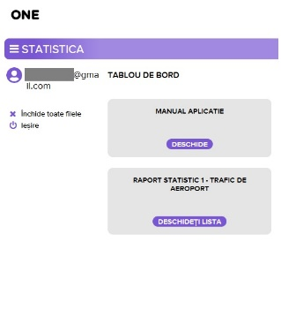
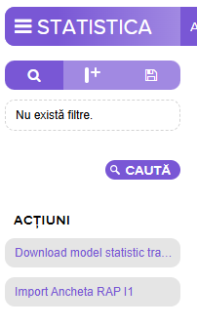
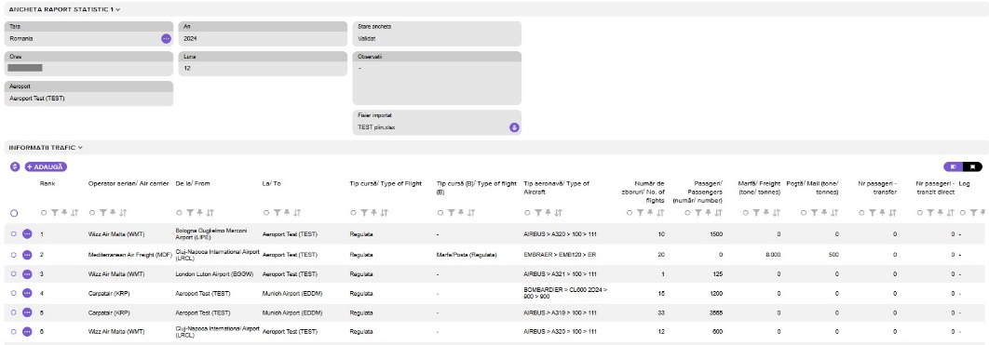
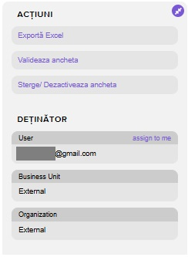
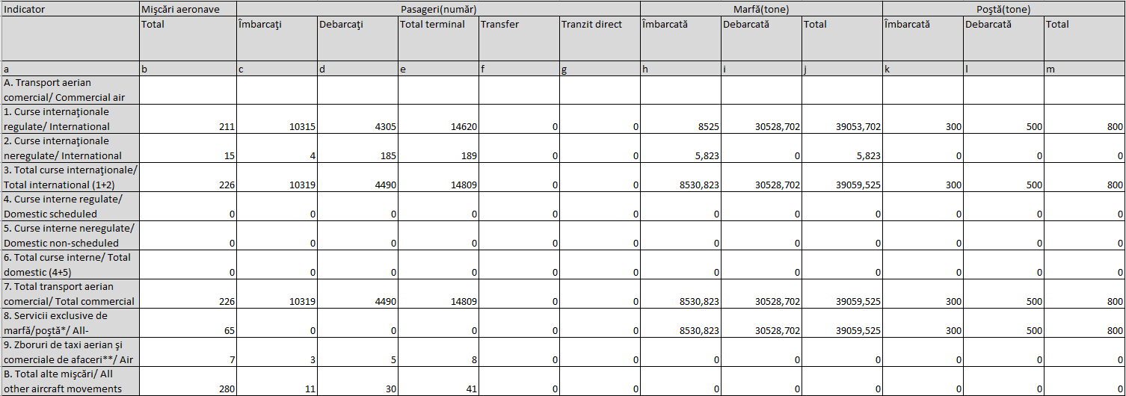
Platforma informatică AACR de colectare a datelor statistice
1
2
3
6
4
5
7
8
Sedinta AAR Brasov 2025
Notes:
1 Furnizorul de date acceseaza platforma prin linkul prezent pe siteul AACR rubrica statistica-portal raportare statistica (https://www.caa.ro/ro/pages/statistica)
2 O data acesata platforma cu numele de utilizator si parola, furnizorul poate alege tipul de raport statistic (momentan doar trafic de aeroport)
3 Dupa selectare furnizorul descarca modelul excel (care are si toate nomenclatoarele utilizate de sistem)
4 Completeaza datele statistice (similar ca si pana acum pt partea a doua a raportului statistic I; trafic de aeroport)
!!!! Operatorii cat si aeroporturile vor fi completate cu ajutorul acronimelor icao aferente
5 Dupa completare, fisierul excel va fi incarcat (butonul import Ancheta Rap I1), platforma va attentiona furnizorul de datele completate eronat (acronimele care nu pot fi gasite in platforma)
6 Datele statistice pot fi verificate direct in platforma informatica (platforma va inlocui orice acronim ICAO cu numele operatorului sau aeroportului)
7 O data verificat acesta poate fi descarcat in varianta agregata, (8 tip partea I a raportului statistic I; trafic de aeroport); 7 validat (transmis catre AACR); sau 7sters

Slide 16
Mulțumesc!
ROMANIAN CIVIL AERONAUTICAL AUTHORITY
Sedinta AAR Brasov 2025

